Slide 1

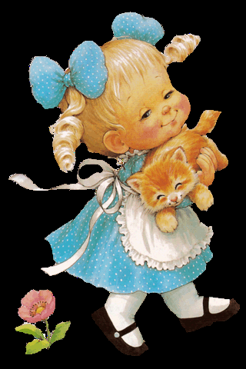
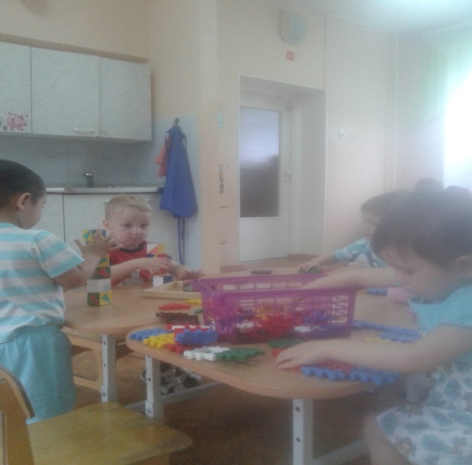
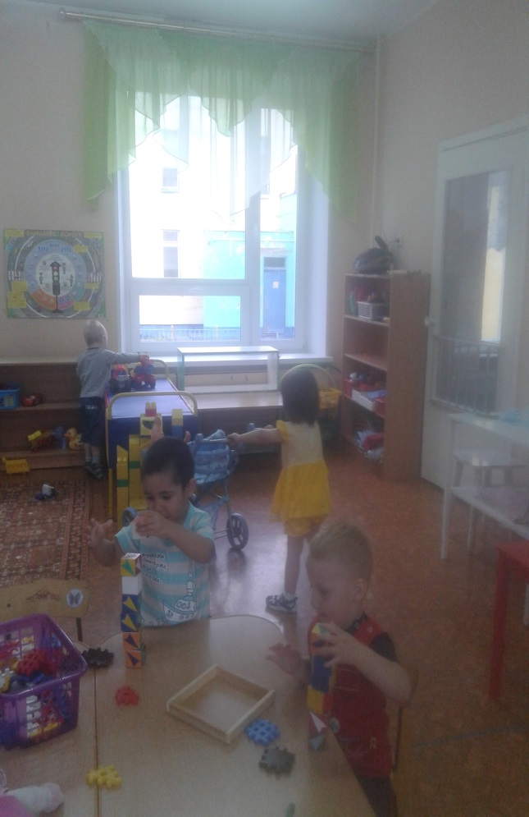
МАДОУ города Нижневартовска ДС №14 «Солнышко».
«Адаптация детей к детскому саду».
Подготовила воспитатель: Пирова О.К.

Slide 2


Адаптация - это приспособление организма к изменяющимся внешним условиям. Этот процесс требует больших затрат психической энергии и часто проходит с напряжением.
Есть три этапа
Тяжелая степень - ребенок отказывается играть, плохо ест и спит, капризничает, часто болеет.
Средняя степень –малыш переменчив в настроении,
аппетит и сон – неустойчивы, если заболевает,
то на 7-14 дней.
Легкая степень- если ребенок без труда прощается
с родителями, общителен с детьми и взрослыми,
заболевает не более, чем на 7 дней.

Slide 3
Легче всего пройдет адаптация у детей
Детям. Чьи родители готовили их к посещению сада заранее. За несколько месяцев до этого события (это заключается в том, родители читали сказочные истории про детский сад, гуляли возле сада…)
Детям, физически здоровым, т е не имеющих хронических заболеваний (в этот период все силы ребёнка напряжены, и можно направить на привыкания к саду, не тратя время на борьбу с болезнью)
Детям, имеющим навыки самостоятельности (не надо тратить силы ребёнка ещё и на обучения всему необходимому)
Детям, чей режим близок к режиму сада (это режим дня, сон, питание)
Детям, чей рацион питания приближен к саду.

Slide 4
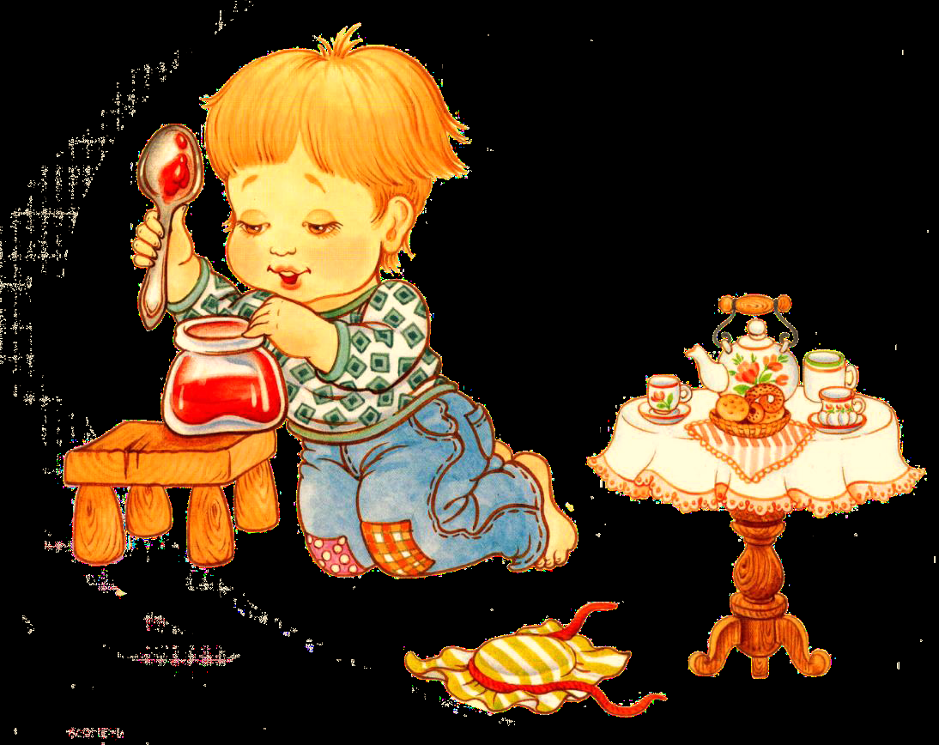
Советы для родителей
В период адаптации не отучайте малыша от вредных привычек – так вы осложните привыкание.
Покупайте вещи для детского сада вместе с ребенком.
Отвечайте на все вопросы ребенка о детском саде.
Будьте спокойны и вежливы с ребенком и сотрудниками детского сада – ваше настроение передается малышу!
Выработайте единые требования к поведению ребенка с воспитателями – это облегчит ему привыкание к новым условиям.

Slide 5
И дома и в саду говорите с малышом спокойно.
Пусть малыша отводит тот родитель или родственник, которым ему легче расстаться.
- Обязательно скажите, что вы придёте и обозначьте, когда.
- У вас должен свой ритуал прощания, после чего вы уходите уверенно.
Поверить, что малыш вовсе не «слабое» создание.
Адаптационная система ребёнка достаточно сильна, чтобы это испытание выдержать. Парадоксально, но факт хорошо, что кроха плачет. Поверьте, у него настоящее горе. Плач - помощник нервной системы, он не
даёт ей перегружаться. Поэтому не бойтесь детского плача, не сердитесь на ребёнка за нытьё.

Slide 6
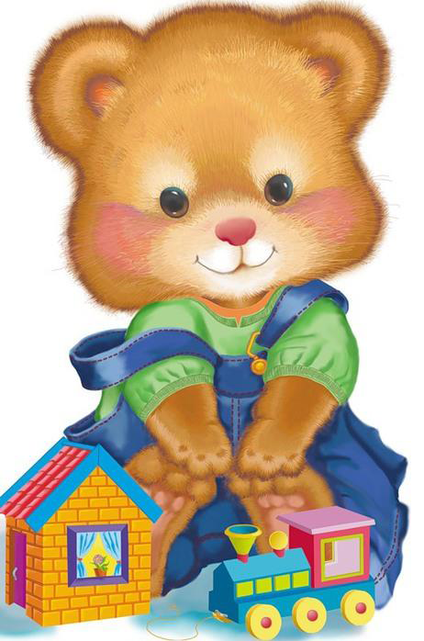
Призовите на помощь сказку или игру.
Вы можете придумать сказку о том, как мишка пошел в сад. Как ему там понравилось, сначала было неуютно и немного страшно, но он подружился с детьми и воспитателем. Эту сказку вы можете проиграть с игрушками. И в ней ключевым моментом является возвращение мамы за ребёнком. Ни в коем случае не прерывайте повествования. Пока не настанет этот момент.
Поступление в сад – это момент отделение мамы от ребёнка, и это испытание для обоих. У мамы тоже «рвётся сердце», когда она видит, как переживает её малыш

Slide 7
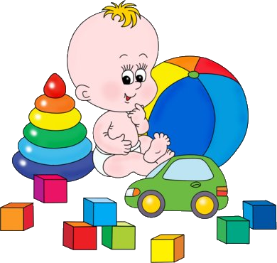
Главное помните, что это ваш малыш.
Побольше проводите сейчас с ним времени. И вы убедитесь, что это ваш тот же крохотный человечек, который благодаря вам появился на свет.
Необходимое условие успешной адаптации – согласованность действий родителей и воспитателей.
Спасибо за внимание!

